Slide 1
KOSTA109 TO YOU팀
KOSTA24시 최종 발표
유민선 김시진 유승주
김도연 김선명 김건우

Slide 2
INDEX
1. 기획 의도
2. 개발 환경
3. 일정 소개
4. 다이어그램
5. DB 소개
6. 상세 화면
Notes:
먼저 저희 발표 목차입니다.
주제 및 일정, 스토리보드, 설계내용을 소개 드리고 마지막으로 향후 계획에 대해 말씀드리겠습니다.

Slide 3
1. 기획 의도

Slide 4
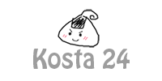
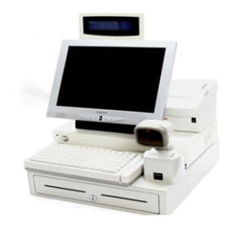
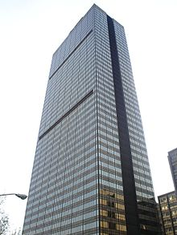
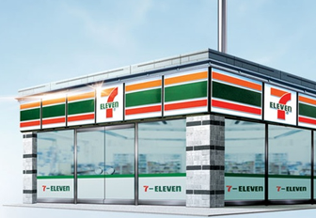
1
기획 의도
프로젝트 주제 소개
우리의 삶에 편의성을 제공하는 편의점..
그런 편의점에게 편의를 제공하는 시스템을 만들고 싶다!!
KOSTA24시 편의점 관리 시스템
1. 상품판매를 위한 매장 POS시스템을 통한 상품판매 및 근태처리 기능
2. 매장의 상품관리, 재고관리, 발주관리, 매장현황 확인 기능 등
3. 본사의 매장 별 현황 관리, 상품관리, 매장발주처리, 회계관리, 인사관리 등
4. 매장과 본사 간의 활발한 커뮤니케이션을 위한 기능
Notes:
먼저 저희 프로젝트의 주제입니다.
저희가 계획한 내용은 편의점 관리 시스템으로 편의점의 상품, 재고 관리에 초점을 맞추었습니다.
저희 프로젝트는 크게 3가지 파트로 나누어집니다.
첫 번째로 상품 판매를 위한 매장의 POS시스템과,
매장 쪽의 상품관리, 재고관리, 발주 등이 가능한 매장 관리 페이지가 있습니다.
그리고 마지막으로 본사 쪽에서 각 매장의 수익 현황을 확인하거나 판매하고자 하는 상품을 등록하거나,
매장에서 들어오는 발주를 처리하는 등의 기능을 하는 본사 페이지로 이루어집니다.

Slide 5
1
기획 의도
비즈니스 모델
문제 편의점 매장 점장들은 서로 연락하고 정보를 공유할 공적인 수단이 존재하지 않는다. 편의점 프랜차이즈를 운영하는 본사와 매장 간에 실시간으로 정보를 가볍게 주고받을 수단이 존재하지 않는다. | 솔루션 상품관리, 재고관리, 인사관리, 회계관리 등 ERP시스템에 더불어 각 근무자들 간에 정보공유를 활성화 시킬 장치 마련 | 고유의 가치제안 기존에 있는 관리기능들을 모두 사용할 수 있으면서 정보 공유도 활발하게 할 수 있는 편의점 종합관리 시스템 |  | 경쟁 우위 기존의 관리 시스템에 더불어 정보 공유 부분을 강화 | 고객군 편의점 프랜차이즈 사업의 창업자
 | 핵심지표 본사 매출 각 매장 매출 가입 매장 수 |  |  | 채널 웹
비용구조 서버비, 인건비 |  |  | 수익원 프로그램 사용료
Notes:
먼저 저희 프로젝트의 주제입니다.
저희가 계획한 내용은 편의점 관리 시스템으로 편의점의 상품, 재고 관리에 초점을 맞추었습니다.
저희 프로젝트는 크게 3가지 파트로 나누어집니다.
첫 번째로 상품 판매를 위한 매장의 POS시스템과,
매장 쪽의 상품관리, 재고관리, 발주 등이 가능한 매장 관리 페이지가 있습니다.
그리고 마지막으로 본사 쪽에서 각 매장의 수익 현황을 확인하거나 판매하고자 하는 상품을 등록하거나,
매장에서 들어오는 발주를 처리하는 등의 기능을 하는 본사 페이지로 이루어집니다.

Slide 6
2. 개발 환경

Slide 7
2
개발 환경
프로젝트 개발 환경 소개
CSS
JSP
HTML
JDK 1.8
Javascript
jQuery
Spring FrameWork 4.1.7 / myBatis 3.2.8
Spring Tool Suite 3.7.3
TomCat 8.0 / Oracle 11g
Windows7
Notes:
먼저 저희 프로젝트의 주제입니다.
저희가 계획한 내용은 편의점 관리 시스템으로 편의점의 상품, 재고 관리에 초점을 맞추었습니다.
저희 프로젝트는 크게 3가지 파트로 나누어집니다.
첫 번째로 상품 판매를 위한 매장의 POS시스템과,
매장 쪽의 상품관리, 재고관리, 발주 등이 가능한 매장 관리 페이지가 있습니다.
그리고 마지막으로 본사 쪽에서 각 매장의 수익 현황을 확인하거나 판매하고자 하는 상품을 등록하거나,
매장에서 들어오는 발주를 처리하는 등의 기능을 하는 본사 페이지로 이루어집니다.

Slide 8
3. 일정 소개

Slide 9
3
일정 소개
마일스톤 소개
마일스톤 명 | 이해관계자 | 기회 | 요구사항 | S/W | 팀 | 작업방식 | 작업
프로젝트 설정
설계
구현 및 테스트
프로젝트 점검
식별
기회식별
개념정의
아키텍처 선정
팀요건 정의
원칙 수립
과업확정
대표선출
솔루션 가치
확인
요건합의
팀구성
사전준비
범위정의
작업 참여
솔루션 타당성 검증
작업방식 확정
배포기준 합의
솔루션 개발
요건구현
사용가능
작업수행
시범적용
작업시작
배포합의
배포준비
작업진행
사용만족
니즈충족
운영
팀해산
전체적용
목표달성
작업방식 내재화
작업종료
사용종료
Notes:
다음으로 저희 프로젝트의 마일스톤 및 일정에 대해 말씀 드리겠습니다.
저희는 프로젝트 설정, 설계, 구현 및 테스트, 프로젝트 점검이라는 4가지 마일스톤을 정의하였습니다.
약 1주일 간 프로젝트 설정 및 설계를 하였구요,
각각의 다이어그램 및 스토리보드, DB설계 등을 진행하였습니다.
현재는 구현 및 테스트 단계에 있으며 기능 구현에 초점을 맞춰 작업을 하고 있습니다.

Slide 10
3
일정 소개
마일스톤별 타스크 및 산출물 소개
마일스톤 명 | 수행 타스크 | 수행 산출물 | 비고
프로젝트 설정 | 아이디어 회의 일정관리 스토리보드 및 DB 작성 팀 원칙 수립 | 스토리보드 ER다이어그램 / DB테이블 명세서 계획표
설계 | 작업방식 및 규칙 확정 통일된 개발환경 조성 시스템 구성도 설계 프로젝트 내용 검증 | URI정리표 USE CASE다이어그램
구현 및 테스트 | 구현한 기능에 대한 기능 정의서 작성 정기적인 기능 테스트 기능 정의서 점검 | 기능 정의서
프로젝트 점검 | 결과물 점검 작업방식 반성 프로젝트 완료 보고서 작성 | 프로젝트 결과물 프로젝트 보고서
Notes:
다음으로 저희 프로젝트의 마일스톤 및 일정에 대해 말씀 드리겠습니다.
저희는 프로젝트 설정, 설계, 구현 및 테스트, 프로젝트 점검이라는 4가지 마일스톤을 정의하였습니다.
약 1주일 간 프로젝트 설정 및 설계를 하였구요,
각각의 다이어그램 및 스토리보드, DB설계 등을 진행하였습니다.
현재는 구현 및 테스트 단계에 있으며 기능 구현에 초점을 맞춰 작업을 하고 있습니다.

Slide 11
3
일정 소개
최종 마일스톤 소개
마일스톤 명 | 기간 | 마일스톤 정의 | 세부 타스크 | 산출물
프로젝트 설정 | 0.5W | 프로젝트를 수행하기 위한 주제 결정 및 계획 수립 | 아이디어 회의 일정관리 스토리보드 및 DB 작성 팀 원칙 수립 | 스토리보드 ER다이어그램 / DB테이블 명세서 계획표
설계 | 0.5W | 팀이 어떤 방식으로 작업할 것인지 어떤 기능을 구현할 것인지 등 구체적으로 설계 | 작업방식 및 규칙 확정 통일된 개발환경 조성 시스템 구성도 설계 프로젝트 내용 검증 | URI정리표 USE CASE다이어그램
구현 및 테스트 | 2W | 계획을 바탕으로 기능 구현 및 정기적인 테스트 실시 | 구현한 기능에 대한 기능 정의서 작성 정기적인 기능 테스트 기능 정의서 점검 | 기능 정의서
프로젝트 점검 | 1W | 본 프로젝트에 대한 반성 및 향후 개선점 정리 | 결과물 점검 작업방식 반성 프로젝트 완료 보고서 작성 | 프로젝트 결과물 프로젝트 보고서
Notes:
다음으로 저희 프로젝트의 마일스톤 및 일정에 대해 말씀 드리겠습니다.
저희는 프로젝트 설정, 설계, 구현 및 테스트, 프로젝트 점검이라는 4가지 마일스톤을 정의하였습니다.
약 1주일 간 프로젝트 설정 및 설계를 하였구요,
각각의 다이어그램 및 스토리보드, DB설계 등을 진행하였습니다.
현재는 구현 및 테스트 단계에 있으며 기능 구현에 초점을 맞춰 작업을 하고 있습니다.

Slide 12
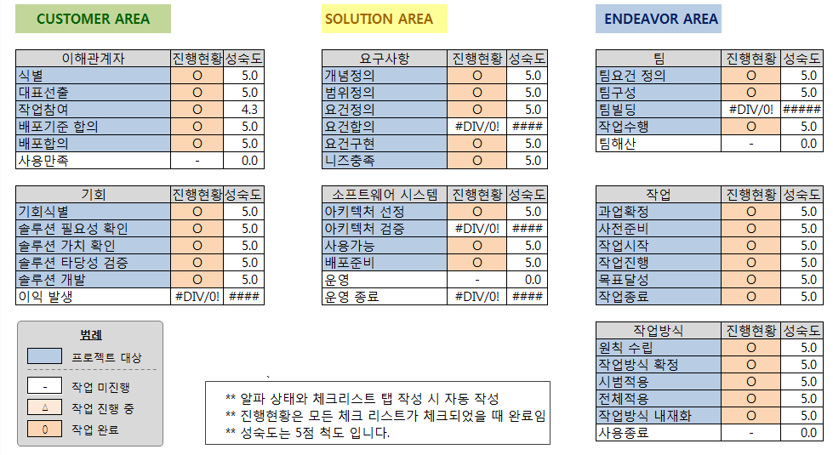
3
일정 소개
마일스톤 체크리스트
Notes:
다음으로 저희 프로젝트의 마일스톤 및 일정에 대해 말씀 드리겠습니다.
저희는 프로젝트 설정, 설계, 구현 및 테스트, 프로젝트 점검이라는 4가지 마일스톤을 정의하였습니다.
약 1주일 간 프로젝트 설정 및 설계를 하였구요,
각각의 다이어그램 및 스토리보드, DB설계 등을 진행하였습니다.
현재는 구현 및 테스트 단계에 있으며 기능 구현에 초점을 맞춰 작업을 하고 있습니다.

Slide 13
3
구분 | 작업 내용 | 기간 | 시작일 | 종료일
프로젝트 설정 | 1. 주제 선정 | 4일 | 2016-05-20 | 2016-05-24
 | 2. 기능 설계 | 4일 | 2016-05-20 | 2016-05-24
 | 3. DB 설계 | 4일 | 2016-05-20 | 2016-05-24
 | 4. UI 설계 | 4일 | 2016-05-20 | 2016-05-24
 | 5. 역할 분담 | 4일 | 2016-05-20 | 2016-05-24
프로그램 구현 | 1. 로그인 / 시큐리티 | 2일 | 2016-05-25 | 2016-05-26
 | 2. 회원가입 (ID/PW찾기, ID중복확인) | 2일 | 2016-05-25 | 2016-05-26
 | 3. 공지사항 (본사, 매장) | 1일 | 2016-05-26 | 2016-05-26
 | 4. 상품 추가 / 수정 (본사 상품 관리) | 1일 | 2016-05-26 | 2016-05-26
 | 5. 계정 승인 (본사 매장 관리) | 1일 | 2016-05-26 | 2016-05-26
 | 6. 발주 요청 (매장으로부터 발주) | 2일 | 2016-05-27 | 2016-05-28
 | 7. 발주 승인 (본사에서 승인) | 2일 | 2016-05-27 | 2016-05-28
 | 8. 매장 상품 판매 (POS) | 4일 | 2016-05-27 | 2016-05-31
 | 9. 재고 관리 (본사 재고와 매장 재고 연동) | 2일 | 2016-05-31 | 2016-06-01
 | 10. 상품 판매 중지 (본사 상품 판매 중지시 매장에서 상품 추가 불가) | 1일 | 2016-06-01 | 2016-06-01
 | 11. 마이페이지 (본사 , 매장) | 1일 | 2016-06-01 | 2016-06-01
 | 12. 타임라인(본사와 매장이 공유하는 게시판) | 2일 | 2016-06-02 | 2016-06-03
 | 13. 판매현황(매장의 매출 확인 및 카테고리 별 판매 현황) | 2일 | 2016-06-02 | 2016-06-03
 | 14. 회계관리(본사에서 매장을 통해 얻어진 수입 및 본사 지출 내역을 바탕으로 한 회계) | 5일 | 2016-06-02 | 2016-06-07
 | 15. 인사관리(매장의 점장과 아르바이트생 인사 관리 및 급여 산출) | 5일 | 2016-06-02 | 2016-06-07
 | 16. 채팅(본사와 매장 다대다 채팅) | 3일 | 2016-06-04 | 2016-06-07
 | 17. 아르바이트생 근태관리 | 2일 | 2016-06-08 | 2016-06-09
 | 18. CSS적용(부트스트랩 활용) | 2일 | 2016-06-08 | 2016-06-09
마무리 작업 | 1. 테스트 및 오류 수정 | 3일 | 2016-06-10 | 2016-06-13
 | 2. 다이어그램 수정 | 1일 | 2016-06-14 | 2016-06-14
 | 3. 발표 PPT 작성 | 1일 | 2016-06-15 | 2016-06-15
 | 4. 시연 및 발표 시뮬레이션 | 1일 | 2016-06-15 | 2016-06-15
 | 5. 최종 발표 | 1일 | 2016-06-16 | 2016-06-16
일정 소개
전체 일정표 소개
Notes:
다음으로 저희 프로젝트의 마일스톤 및 일정에 대해 말씀 드리겠습니다.
저희는 프로젝트 설정, 설계, 구현 및 테스트, 프로젝트 점검이라는 4가지 마일스톤을 정의하였습니다.
약 1주일 간 프로젝트 설정 및 설계를 하였구요,
각각의 다이어그램 및 스토리보드, DB설계 등을 진행하였습니다.
현재는 구현 및 테스트 단계에 있으며 기능 구현에 초점을 맞춰 작업을 하고 있습니다.

Slide 14
3
일정 소개
세부 일정표 소개
작업 내용 | 5월 |  |  |  |  |  |  |  |  |  | 6월
 | 20 | 21 | 23 | 24 | 25 | 26 | 27 | 28 | 30 | 31 | 1 | 2 | 3 | 4 | 6 | 7 | 8 | 9 | 10 | 11 | 13 | 14 | 15 | 16
주제 선정
기능 설계
DB 설계
UI 설계
역할 분담
로그인 / 시큐리티
회원가입
공지사항
상품 추가 / 수정
계정 승인
발주 요청
발주 승인
매장 상품 판매 (POS)
재고 관리
상품 판매 중지
마이페이지
타임라인
판매현황
회계관리
인사관리
채팅
아르바이트생 근태관리
CSS적용
테스트 및 오류 수정
다이어그램 수정
발표 PPT 작성
시연 및 발표 시뮬레이션
최종 발표
Notes:
다음으로 저희 프로젝트의 마일스톤 및 일정에 대해 말씀 드리겠습니다.
저희는 프로젝트 설정, 설계, 구현 및 테스트, 프로젝트 점검이라는 4가지 마일스톤을 정의하였습니다.
약 1주일 간 프로젝트 설정 및 설계를 하였구요,
각각의 다이어그램 및 스토리보드, DB설계 등을 진행하였습니다.
현재는 구현 및 테스트 단계에 있으며 기능 구현에 초점을 맞춰 작업을 하고 있습니다.

Slide 15
4. 다이어그램

Slide 16
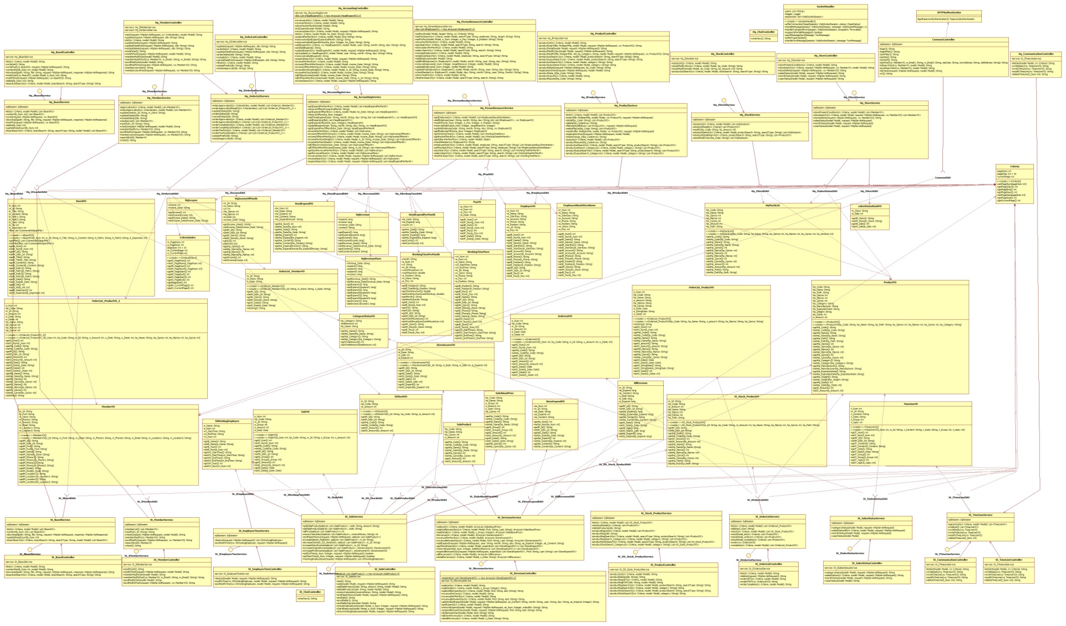
5
다이어그램
클래스 다이어그램
Notes:
다음으로 저희 프로젝트의 마일스톤 및 일정에 대해 말씀 드리겠습니다.
저희는 프로젝트 설정, 설계, 구현 및 테스트, 프로젝트 점검이라는 4가지 마일스톤을 정의하였습니다.
약 1주일 간 프로젝트 설정 및 설계를 하였구요,
각각의 다이어그램 및 스토리보드, DB설계 등을 진행하였습니다.
현재는 구현 및 테스트 단계에 있으며 기능 구현에 초점을 맞춰 작업을 하고 있습니다.

Slide 17
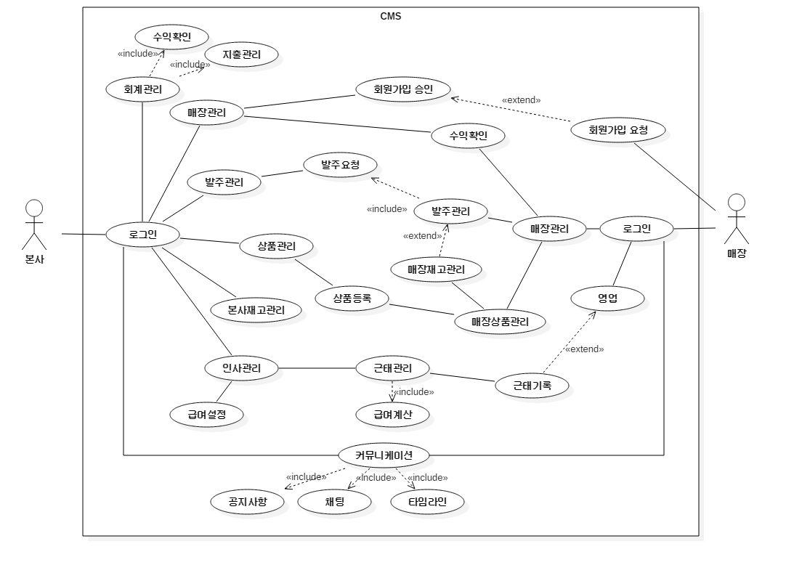
5
다이어그램
유스케이스 다이어그램
Notes:
다음으로 저희 프로젝트의 마일스톤 및 일정에 대해 말씀 드리겠습니다.
저희는 프로젝트 설정, 설계, 구현 및 테스트, 프로젝트 점검이라는 4가지 마일스톤을 정의하였습니다.
약 1주일 간 프로젝트 설정 및 설계를 하였구요,
각각의 다이어그램 및 스토리보드, DB설계 등을 진행하였습니다.
현재는 구현 및 테스트 단계에 있으며 기능 구현에 초점을 맞춰 작업을 하고 있습니다.

Slide 18
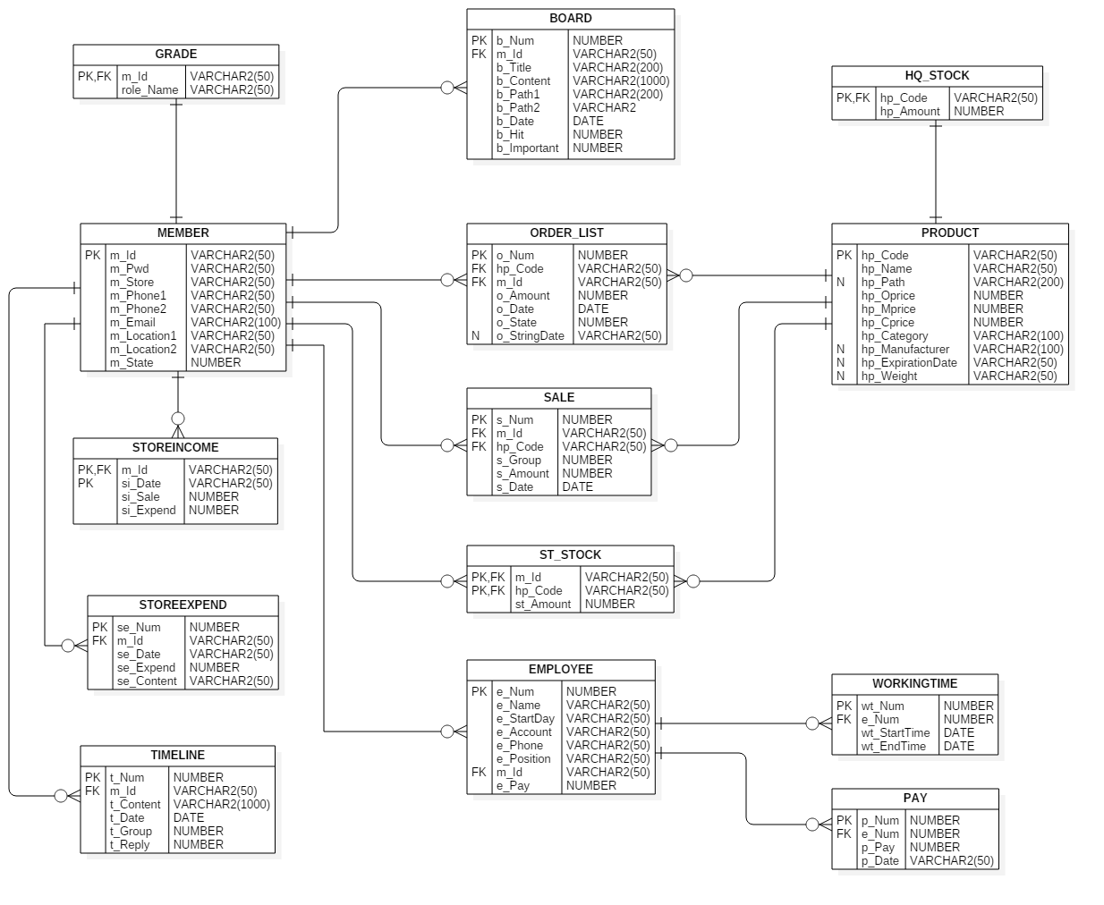
5
다이어그램
ER 다이어그램
Notes:
다음으로 저희 프로젝트의 마일스톤 및 일정에 대해 말씀 드리겠습니다.
저희는 프로젝트 설정, 설계, 구현 및 테스트, 프로젝트 점검이라는 4가지 마일스톤을 정의하였습니다.
약 1주일 간 프로젝트 설정 및 설계를 하였구요,
각각의 다이어그램 및 스토리보드, DB설계 등을 진행하였습니다.
현재는 구현 및 테스트 단계에 있으며 기능 구현에 초점을 맞춰 작업을 하고 있습니다.

Slide 19
5. DB 소개

Slide 20
6
DB 소개
DB테이블 명세서
MEMBER _ 회원
NAME | TYPE | Constraint | 설명
m_Id | VARCHAR2(50) | PK | 회원 ID
m_Pwd | VARCHAR2(50) | NOT NULL | 비밀번호
m_Store | VARCHAR2(50) | DEFAULT '본사' | 매장:매장명 / 본사:'본사'
m_Phone1 | VARCHAR2(50) | NOT NULL | 매장번호 / 본사:본사 주 번호
m_Phone2 | VARCHAR2(50) | NOT NULL | 점주번호 / 본사:본사 부 번호
m_Email | VARCHAR2(100) | NOT NULL | 지점 이메일
m_Location1 | VARCHAR2(50) | NOT NULL | 지점 지역
m_Location2 | VARCHAR2(200) | NOT NULL | 지점 상세주소
m_State | NUMBER | DEFAULT 0 | 회원가입 승인 요청상태
BOARD _ 게시판
NAME | TYPE | Constraint | 설명
b_Num | NUMBER | PK | 게시글 번호
m_Id | VARCHAR2(50) | FK | 회원 ID
b_Title | VARCHAR2(200) | NOT NULL | 글제목
b_Content | VARCHAR2(1000) | NOT NULL | 글내용
b_Path1 | VARCHAR2(200) |  | 파일명1
b_Path2 | VARCHAR2(200) |  | 파일명2
b_Date | DATE | DEFAULT sysdate | 작성날짜
b_Hit | NUMBER | DEFAULT 0 | 조회수
b_Important | NUMBER | NOT NULL | 1:전체공지, 0:일반
STOREINCOME _ 매장 수입
NAME | TYPE | Constraint | 설명
m_Id | VARCHAR2(50) | PK, FK | 회원 ID
si_Date | VARCHAR2(50) | PK | 날짜
si_Sale | NUMBER | NOT NULL | 매출액
si_Expend | NUMBER | DEFAULT 0 | 지출액
GRADE _ 계정 권한
NAME | TYPE | Constraint | 설명
m_Id | VARCHAR2(50) | PK, FK | 회원 ID
role_Name | VARCHAR2(50) | NOT NULL | 계정 권한
Notes:
다음으로 저희 프로젝트의 마일스톤 및 일정에 대해 말씀 드리겠습니다.
저희는 프로젝트 설정, 설계, 구현 및 테스트, 프로젝트 점검이라는 4가지 마일스톤을 정의하였습니다.
약 1주일 간 프로젝트 설정 및 설계를 하였구요,
각각의 다이어그램 및 스토리보드, DB설계 등을 진행하였습니다.
현재는 구현 및 테스트 단계에 있으며 기능 구현에 초점을 맞춰 작업을 하고 있습니다.

Slide 21
6
DB 소개
DB테이블 명세서
PRODUCT _ 상품
NAME | TYPE | Constraint | 설명
hp_Code | VARCHAR2(50) | PK | 상품코드(바코드)
hp_Name | VARCHAR2(50) | NOT NULL | 상품명
hp_Path | VARCHAR2(200) |  | 파일명(사진명)
hp_Oprice | NUMBER | NOT NULL | 원가
hp_Mprice | NUMBER | NOT NULL | 지점 유통가격
hp_Cprice | NUMBER | NOT NULL | 소비자 가격
hp_Category | VARCHAR2(100) | NOT NULL | 카테고리
hp_Manufacturer | VARCHAR2(100) |  | 제조원
hp_ExpirationDate | VARCHAR2(50) |  | 유통기한
hp_Weight | VARCHAR2(50) |  | 중량
ST_STOCK _ 매장 재고
NAME | TYPE | Constraint | 설명
m_Id | VARCHAR2(50) | PK, FK | 회원 ID
hp_Code | VARCHAR2(50) | PK, FK | 상품코드(바코드)
st_Amount | NUMBER | NOT NULL | 재고 수량
ORDER_LIST _ 발주
NAME | TYPE | Constraint | 설명
o_Num | NUMBER | PK | 발주번호
hp_Code | VARCHAR2(50) | FK | 상품코드
m_Id | VARCHAR2(50) | FK | 회원 ID
o_Amount | NUMBER | NOT NULL | 주문 수량
o_Date | DATE | DEFAULT sysdate | 발주날짜
o_State | NUMBER | NOT NULL | 발주상태 (0:요청상태, 1:승인상태)
o_StringDate | VARCHAR2(50) |  | 발주날짜 format
HQ_STOCK _ 본사 재고
NAME | TYPE | Constraint | 설명
hp_Code | VARCHAR2(50) | PK, FK | 상품코드(바코드)
hp_Amount | NUMBER | NOT NULL | 재고 수량
Notes:
다음으로 저희 프로젝트의 마일스톤 및 일정에 대해 말씀 드리겠습니다.
저희는 프로젝트 설정, 설계, 구현 및 테스트, 프로젝트 점검이라는 4가지 마일스톤을 정의하였습니다.
약 1주일 간 프로젝트 설정 및 설계를 하였구요,
각각의 다이어그램 및 스토리보드, DB설계 등을 진행하였습니다.
현재는 구현 및 테스트 단계에 있으며 기능 구현에 초점을 맞춰 작업을 하고 있습니다.

Slide 22
6
DB 소개
DB테이블 명세서
SALE _ 매장 판매
NAME | TYPE | Constraint | 설명
s_Num | NUMBER | PK | 판매번호
m_Id | VARCHAR2(50) | FK | 회원 ID
hp_Code | VARCHAR2(50) | FK | 상품코드
s_Group | NUMBER | NOT NULL | 구매그룹번호
s_Amount | NUMBER | NOT NULL | 판매수량
s_Date | DATE | DEFAULT sysdate | 판매날짜
TIMELINE _ 타임라인
NAME | TYPE | Constraint | 설명
t_Num | NUMBER | PK | 타임라인 번호
m_Id | VARCHAR2(50) | FK | 회원 ID
t_Content | VARCHAR2(1000) | NOT NULL | 타임라인 내용
t_Date | DATE | DEFAULT sysdate | 타임라인 등록 날짜
t_Group | NUMBER | NOT NULL | 부모글과 덧글 그룹 번호
t_Reply | NUMBER | NOT NULL | 0 : 부모글 / 1 : 덧글
STOREEXPEND _ 매장별 지출
NAME | TYPE | Constraint | 설명
se_Num | NUMBER | PK | 지출번호
m_Id | VARCHAR2(50) | FK | 회원 ID
se_Date | VARCHAR2(50) | NOT NULL | 지출날짜
se_Expend | NUMBER | NOT NULL | 지출금
se_Content | VARCHAR2(50) | NOT NULL | 지출내역
WORKINGTIME _ 근무시간
NAME | TYPE | Constraint | 설명
wt_Num | NUMBER | PK | 근무번호
e_Num | NUMBER | FK | 근무직원 번호
wt_StartTime | DATE | NOT NULL | 출근
wt_EndTime | DATE | NOT NULL | 퇴근
Notes:
다음으로 저희 프로젝트의 마일스톤 및 일정에 대해 말씀 드리겠습니다.
저희는 프로젝트 설정, 설계, 구현 및 테스트, 프로젝트 점검이라는 4가지 마일스톤을 정의하였습니다.
약 1주일 간 프로젝트 설정 및 설계를 하였구요,
각각의 다이어그램 및 스토리보드, DB설계 등을 진행하였습니다.
현재는 구현 및 테스트 단계에 있으며 기능 구현에 초점을 맞춰 작업을 하고 있습니다.

Slide 23
6
DB 소개
DB테이블 명세서
HEADEXPEND _ 본사 지출
NAME | TYPE | Constraint | 설명
he_Num | NUMBER | PK | 지출번호
he_Date | VARCHAR2(50) | NOT NULL | 지출날짜
he_Expend | NUMBER | DEFAULT 0 | 지출금
he_Content | VARCHAR2(50) | NOT NULL | 지출내역
he_ExpendDirector | VARCHAR2(50) |  | 지출책임자
EMPLOYEE _ 직원
NAME | TYPE | Constraint | 설명
e_Num | NUMBER | PK | 직원코드
e_Name | VARCHAR2(50) | NOT NULL | 직원이름
e_StartDay | VARCHAR2(50) | NOT NULL | 입사일(년/월/일)
e_Account | VARCHAR2(50) | NOT NULL | 계좌번호
e_Phone | VARCHAR2(50) | NOT NULL | 연락처
e_Position | VARCHAR2(50) | NOT NULL | 점장', '아르바이트'
m_Id | VARCHAR2(50) | FK | 근무매장 아이디
e_Pay | NUMBER | DEFAULT 0 | 월급/시급
PAY _ 급여
NAME | TYPE | Constraint | 설명
p_Num | NUMBER | PK | 급여번호
e_Num | NUMBER | FK | 직원번호
p_Pay | NUMBER | NOT NULL | 급여
p_Date | VARCHAR2(50) | NOT NULL | 급여날짜
Notes:
다음으로 저희 프로젝트의 마일스톤 및 일정에 대해 말씀 드리겠습니다.
저희는 프로젝트 설정, 설계, 구현 및 테스트, 프로젝트 점검이라는 4가지 마일스톤을 정의하였습니다.
약 1주일 간 프로젝트 설정 및 설계를 하였구요,
각각의 다이어그램 및 스토리보드, DB설계 등을 진행하였습니다.
현재는 구현 및 테스트 단계에 있으며 기능 구현에 초점을 맞춰 작업을 하고 있습니다.

Slide 24
6. 상세 화면

Slide 25
본사 Side

Slide 26
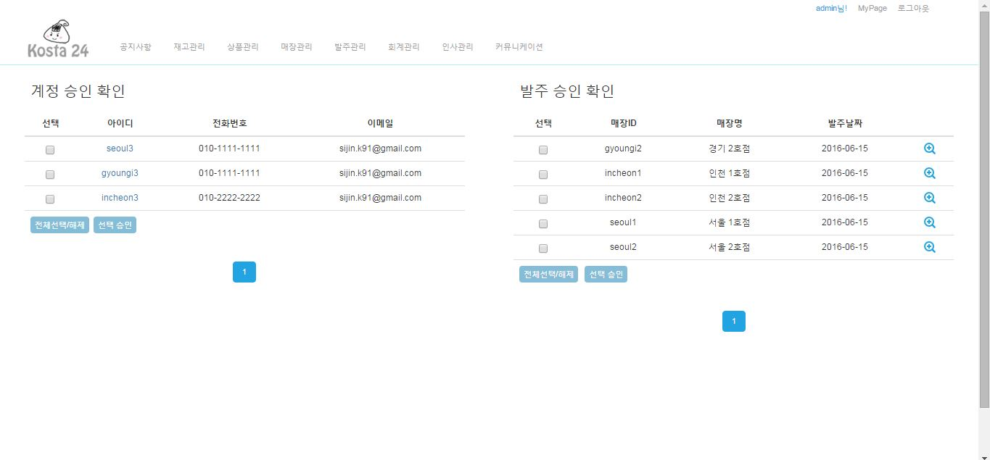
6
상세 화면
본사 > 메인 화면
Notes:
다음으로 저희 프로젝트의 마일스톤 및 일정에 대해 말씀 드리겠습니다.
저희는 프로젝트 설정, 설계, 구현 및 테스트, 프로젝트 점검이라는 4가지 마일스톤을 정의하였습니다.
약 1주일 간 프로젝트 설정 및 설계를 하였구요,
각각의 다이어그램 및 스토리보드, DB설계 등을 진행하였습니다.
현재는 구현 및 테스트 단계에 있으며 기능 구현에 초점을 맞춰 작업을 하고 있습니다.

Slide 27
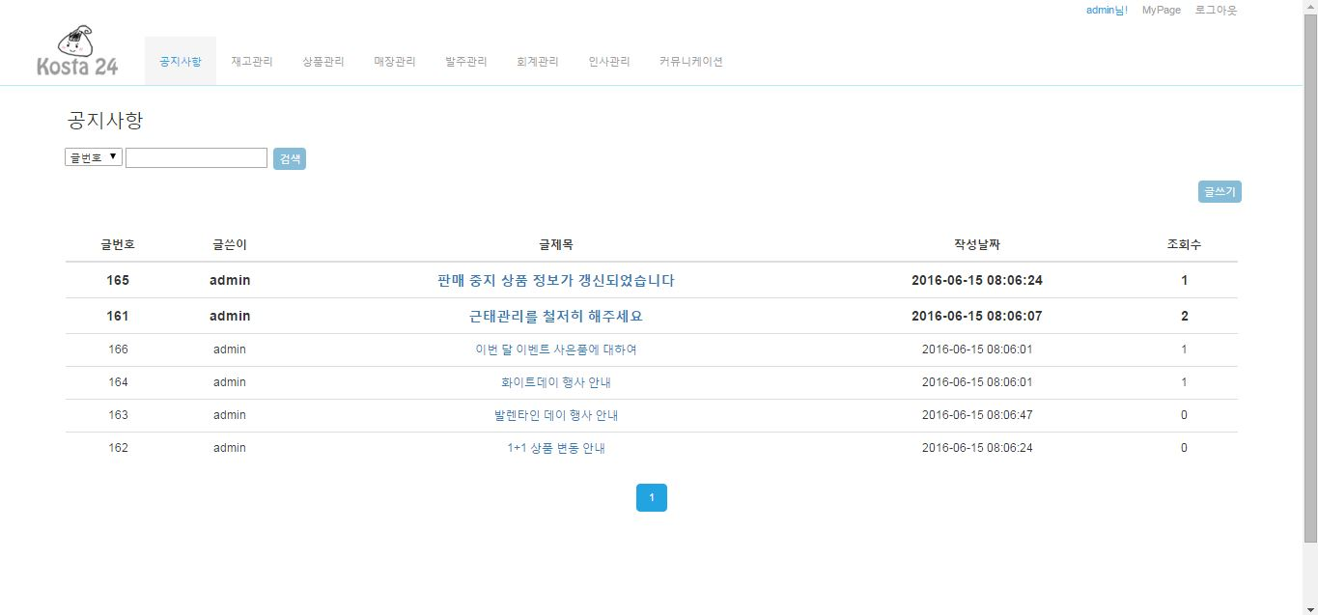
6
상세 화면
본사 > 공지사항
Notes:
다음으로 저희 프로젝트의 마일스톤 및 일정에 대해 말씀 드리겠습니다.
저희는 프로젝트 설정, 설계, 구현 및 테스트, 프로젝트 점검이라는 4가지 마일스톤을 정의하였습니다.
약 1주일 간 프로젝트 설정 및 설계를 하였구요,
각각의 다이어그램 및 스토리보드, DB설계 등을 진행하였습니다.
현재는 구현 및 테스트 단계에 있으며 기능 구현에 초점을 맞춰 작업을 하고 있습니다.

Slide 28
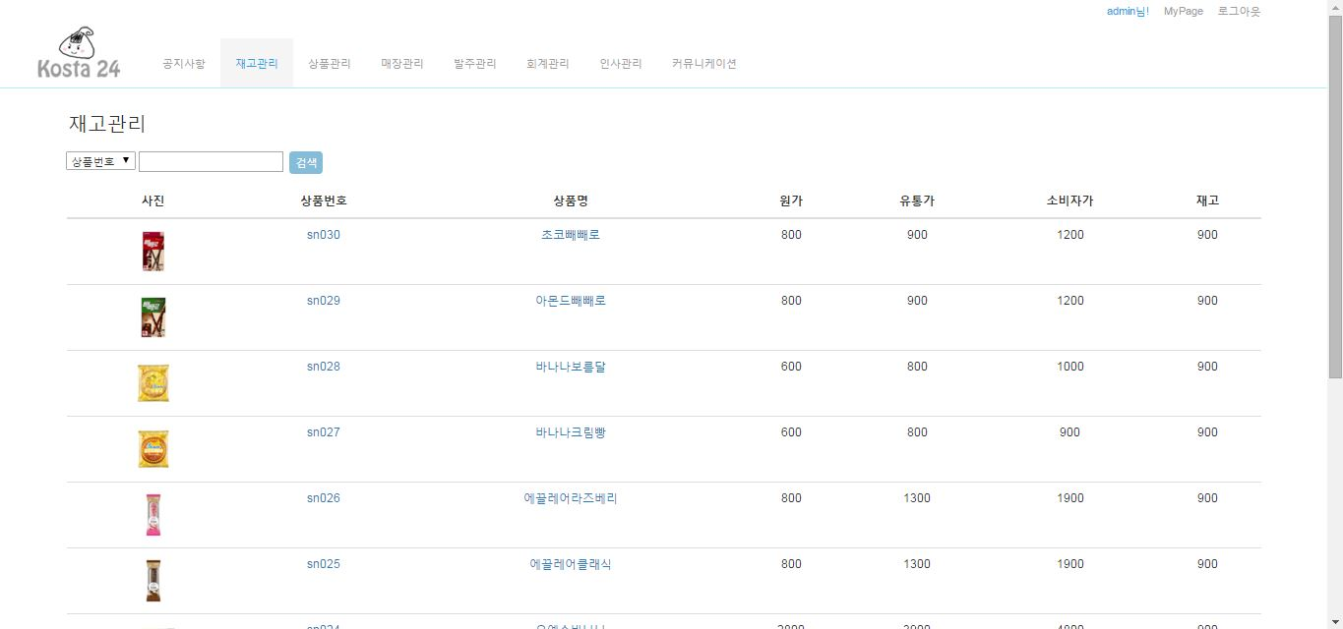
6
상세 화면
본사 > 재고관리
Notes:
다음으로 저희 프로젝트의 마일스톤 및 일정에 대해 말씀 드리겠습니다.
저희는 프로젝트 설정, 설계, 구현 및 테스트, 프로젝트 점검이라는 4가지 마일스톤을 정의하였습니다.
약 1주일 간 프로젝트 설정 및 설계를 하였구요,
각각의 다이어그램 및 스토리보드, DB설계 등을 진행하였습니다.
현재는 구현 및 테스트 단계에 있으며 기능 구현에 초점을 맞춰 작업을 하고 있습니다.

Slide 29
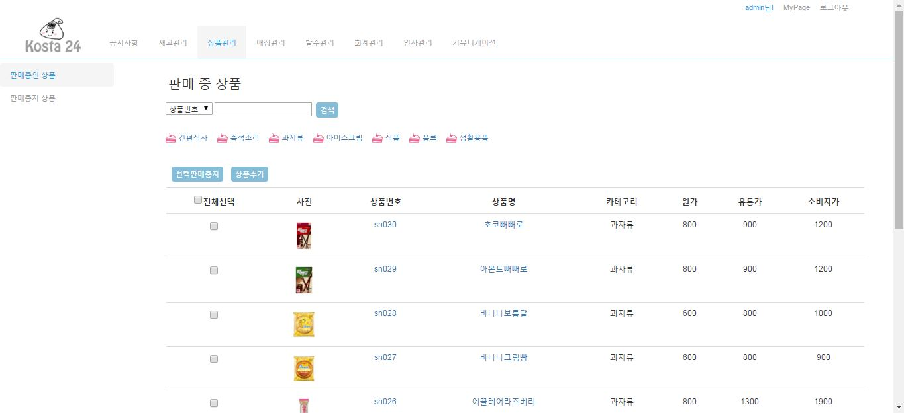
6
상세 화면
본사 > 상품관리
Notes:
다음으로 저희 프로젝트의 마일스톤 및 일정에 대해 말씀 드리겠습니다.
저희는 프로젝트 설정, 설계, 구현 및 테스트, 프로젝트 점검이라는 4가지 마일스톤을 정의하였습니다.
약 1주일 간 프로젝트 설정 및 설계를 하였구요,
각각의 다이어그램 및 스토리보드, DB설계 등을 진행하였습니다.
현재는 구현 및 테스트 단계에 있으며 기능 구현에 초점을 맞춰 작업을 하고 있습니다.

Slide 30
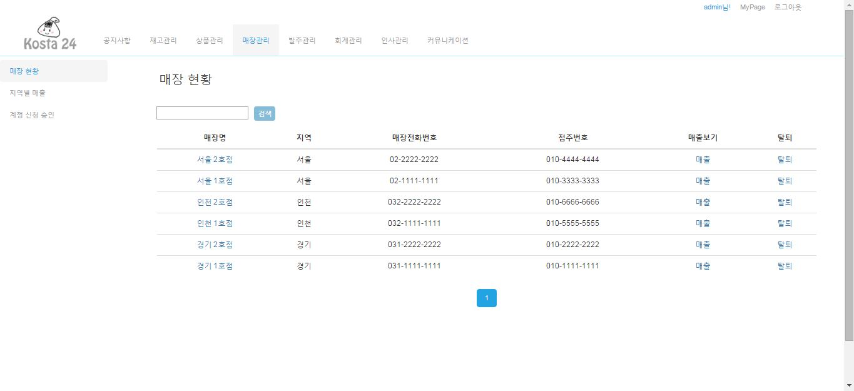
6
상세 화면
본사 > 매장관리
Notes:
다음으로 저희 프로젝트의 마일스톤 및 일정에 대해 말씀 드리겠습니다.
저희는 프로젝트 설정, 설계, 구현 및 테스트, 프로젝트 점검이라는 4가지 마일스톤을 정의하였습니다.
약 1주일 간 프로젝트 설정 및 설계를 하였구요,
각각의 다이어그램 및 스토리보드, DB설계 등을 진행하였습니다.
현재는 구현 및 테스트 단계에 있으며 기능 구현에 초점을 맞춰 작업을 하고 있습니다.

Slide 31
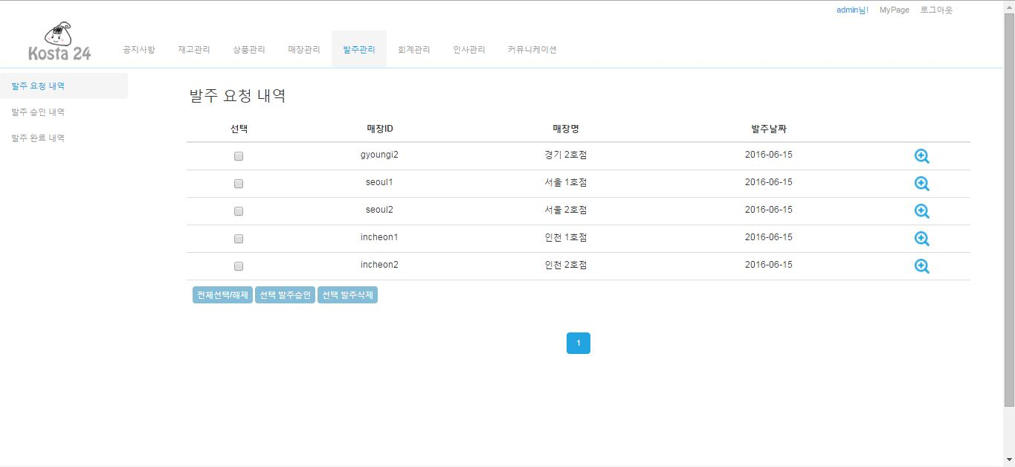
6
상세 화면
본사 > 발주관리
Notes:
다음으로 저희 프로젝트의 마일스톤 및 일정에 대해 말씀 드리겠습니다.
저희는 프로젝트 설정, 설계, 구현 및 테스트, 프로젝트 점검이라는 4가지 마일스톤을 정의하였습니다.
약 1주일 간 프로젝트 설정 및 설계를 하였구요,
각각의 다이어그램 및 스토리보드, DB설계 등을 진행하였습니다.
현재는 구현 및 테스트 단계에 있으며 기능 구현에 초점을 맞춰 작업을 하고 있습니다.

Slide 32
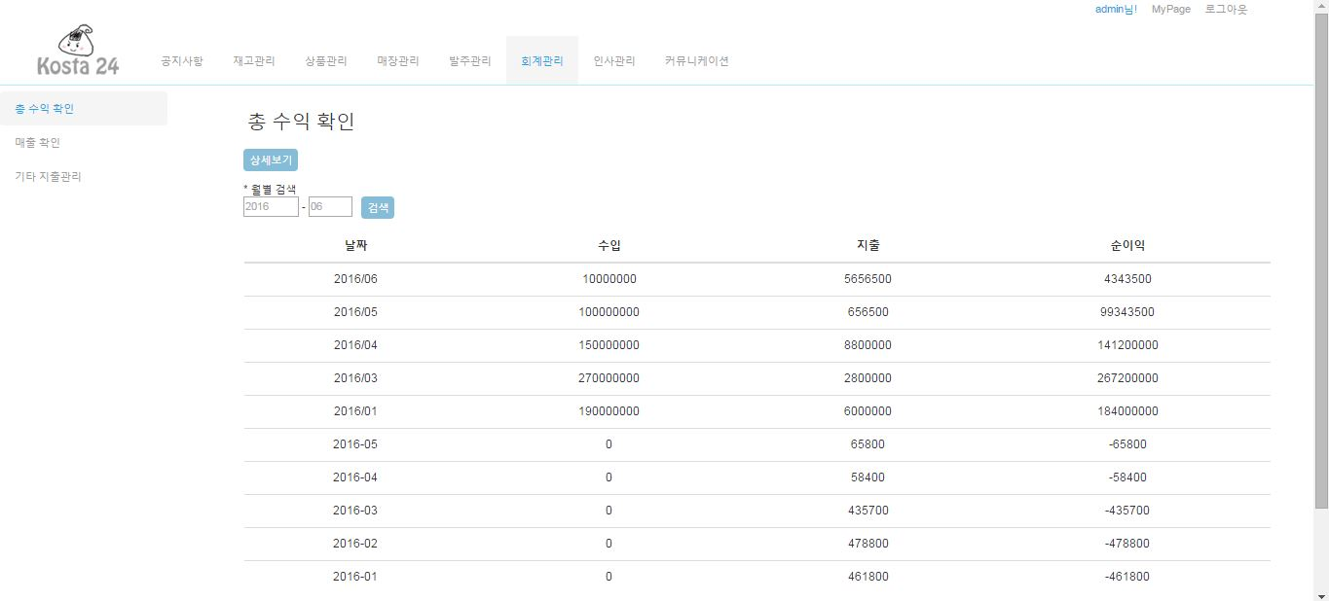
6
상세 화면
본사 > 회계관리
Notes:
다음으로 저희 프로젝트의 마일스톤 및 일정에 대해 말씀 드리겠습니다.
저희는 프로젝트 설정, 설계, 구현 및 테스트, 프로젝트 점검이라는 4가지 마일스톤을 정의하였습니다.
약 1주일 간 프로젝트 설정 및 설계를 하였구요,
각각의 다이어그램 및 스토리보드, DB설계 등을 진행하였습니다.
현재는 구현 및 테스트 단계에 있으며 기능 구현에 초점을 맞춰 작업을 하고 있습니다.

Slide 33
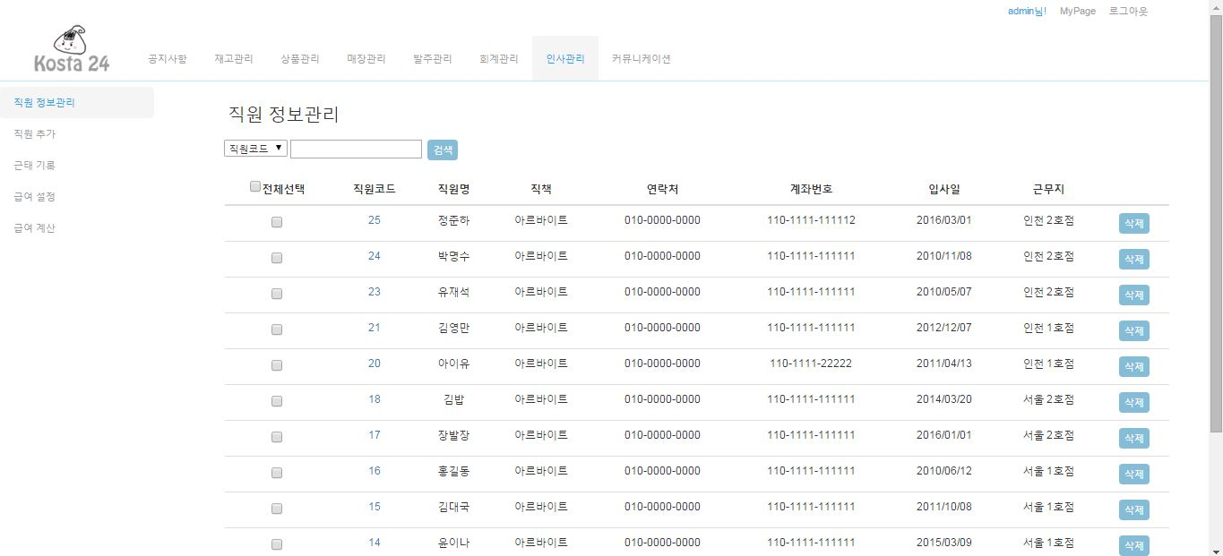
6
상세 화면
본사 > 인사관리
Notes:
다음으로 저희 프로젝트의 마일스톤 및 일정에 대해 말씀 드리겠습니다.
저희는 프로젝트 설정, 설계, 구현 및 테스트, 프로젝트 점검이라는 4가지 마일스톤을 정의하였습니다.
약 1주일 간 프로젝트 설정 및 설계를 하였구요,
각각의 다이어그램 및 스토리보드, DB설계 등을 진행하였습니다.
현재는 구현 및 테스트 단계에 있으며 기능 구현에 초점을 맞춰 작업을 하고 있습니다.

Slide 34
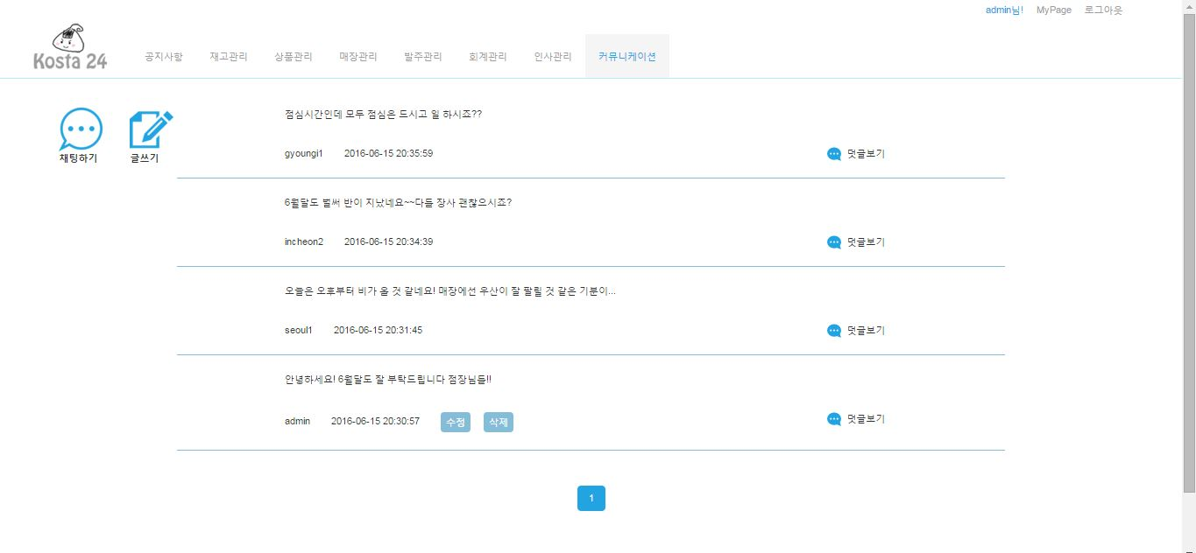
6
상세 화면
본사 > 커뮤니케이션
Notes:
다음으로 저희 프로젝트의 마일스톤 및 일정에 대해 말씀 드리겠습니다.
저희는 프로젝트 설정, 설계, 구현 및 테스트, 프로젝트 점검이라는 4가지 마일스톤을 정의하였습니다.
약 1주일 간 프로젝트 설정 및 설계를 하였구요,
각각의 다이어그램 및 스토리보드, DB설계 등을 진행하였습니다.
현재는 구현 및 테스트 단계에 있으며 기능 구현에 초점을 맞춰 작업을 하고 있습니다.

Slide 35
매장 Side

Slide 36
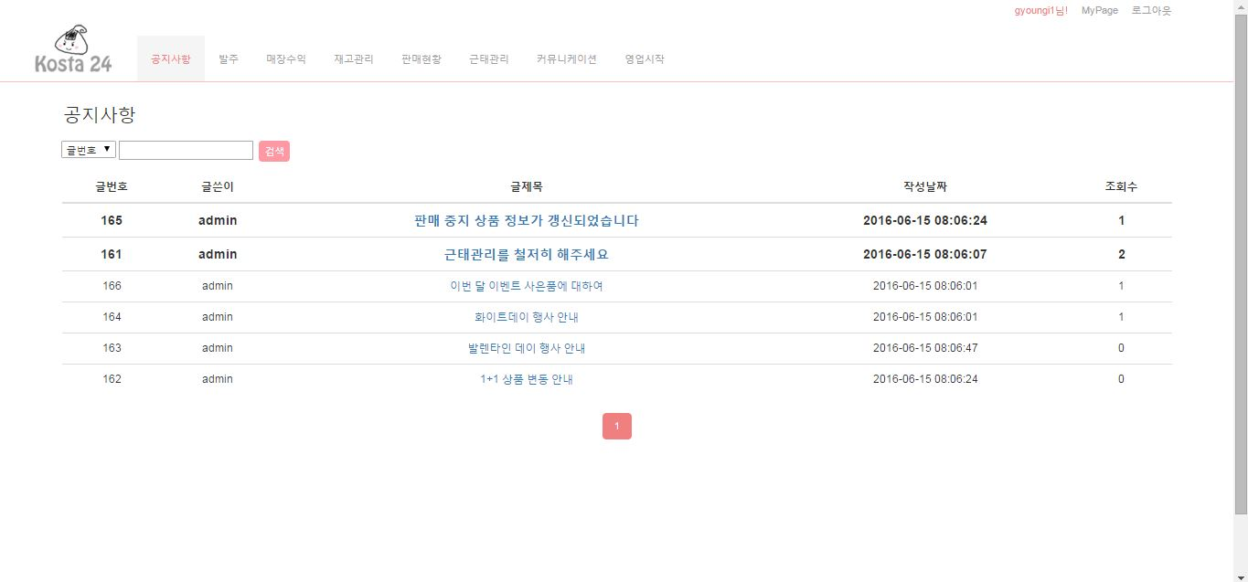
6
상세 화면
매장 > 공지사항 (메인 화면)
Notes:
다음으로 저희 프로젝트의 마일스톤 및 일정에 대해 말씀 드리겠습니다.
저희는 프로젝트 설정, 설계, 구현 및 테스트, 프로젝트 점검이라는 4가지 마일스톤을 정의하였습니다.
약 1주일 간 프로젝트 설정 및 설계를 하였구요,
각각의 다이어그램 및 스토리보드, DB설계 등을 진행하였습니다.
현재는 구현 및 테스트 단계에 있으며 기능 구현에 초점을 맞춰 작업을 하고 있습니다.

Slide 37
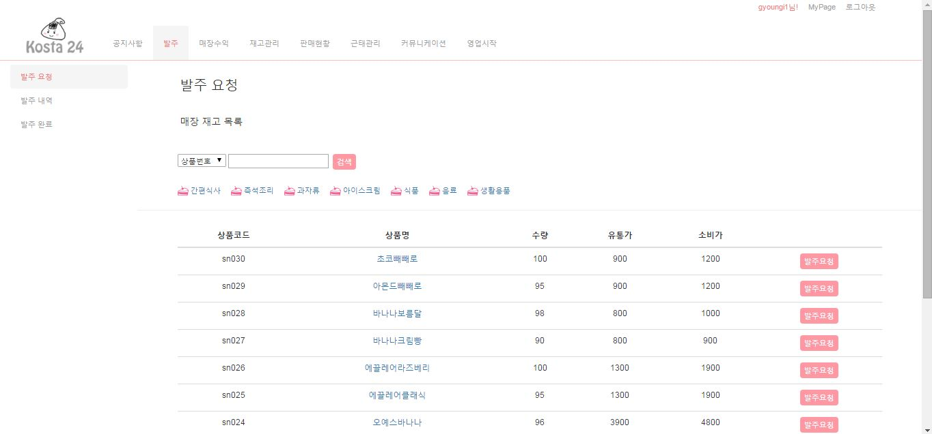
6
상세 화면
매장 > 발주
Notes:
다음으로 저희 프로젝트의 마일스톤 및 일정에 대해 말씀 드리겠습니다.
저희는 프로젝트 설정, 설계, 구현 및 테스트, 프로젝트 점검이라는 4가지 마일스톤을 정의하였습니다.
약 1주일 간 프로젝트 설정 및 설계를 하였구요,
각각의 다이어그램 및 스토리보드, DB설계 등을 진행하였습니다.
현재는 구현 및 테스트 단계에 있으며 기능 구현에 초점을 맞춰 작업을 하고 있습니다.

Slide 38
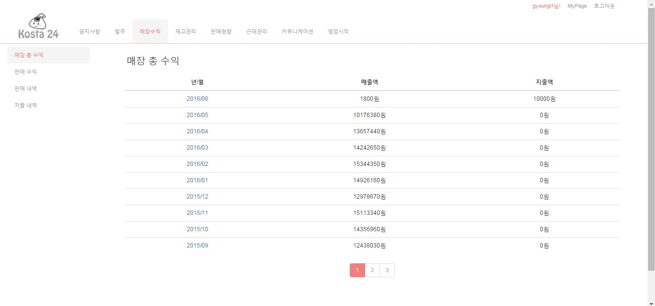
6
상세 화면
매장 > 매장수익
Notes:
다음으로 저희 프로젝트의 마일스톤 및 일정에 대해 말씀 드리겠습니다.
저희는 프로젝트 설정, 설계, 구현 및 테스트, 프로젝트 점검이라는 4가지 마일스톤을 정의하였습니다.
약 1주일 간 프로젝트 설정 및 설계를 하였구요,
각각의 다이어그램 및 스토리보드, DB설계 등을 진행하였습니다.
현재는 구현 및 테스트 단계에 있으며 기능 구현에 초점을 맞춰 작업을 하고 있습니다.

Slide 39
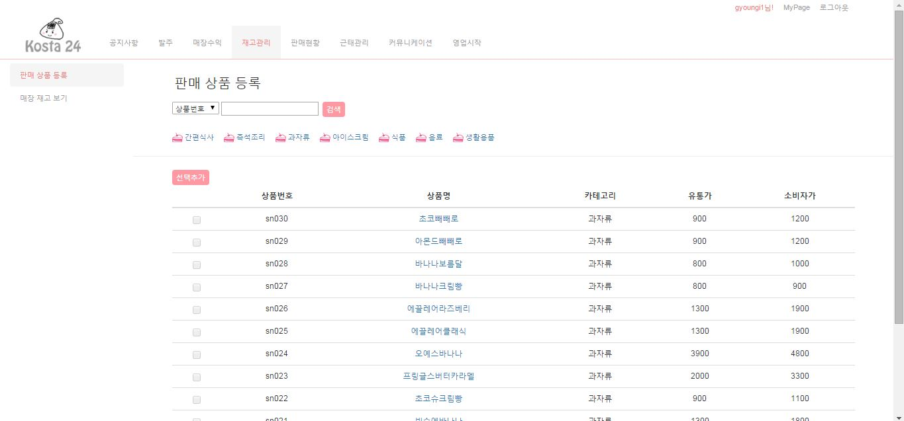
6
상세 화면
매장 > 재고관리
Notes:
다음으로 저희 프로젝트의 마일스톤 및 일정에 대해 말씀 드리겠습니다.
저희는 프로젝트 설정, 설계, 구현 및 테스트, 프로젝트 점검이라는 4가지 마일스톤을 정의하였습니다.
약 1주일 간 프로젝트 설정 및 설계를 하였구요,
각각의 다이어그램 및 스토리보드, DB설계 등을 진행하였습니다.
현재는 구현 및 테스트 단계에 있으며 기능 구현에 초점을 맞춰 작업을 하고 있습니다.

Slide 40
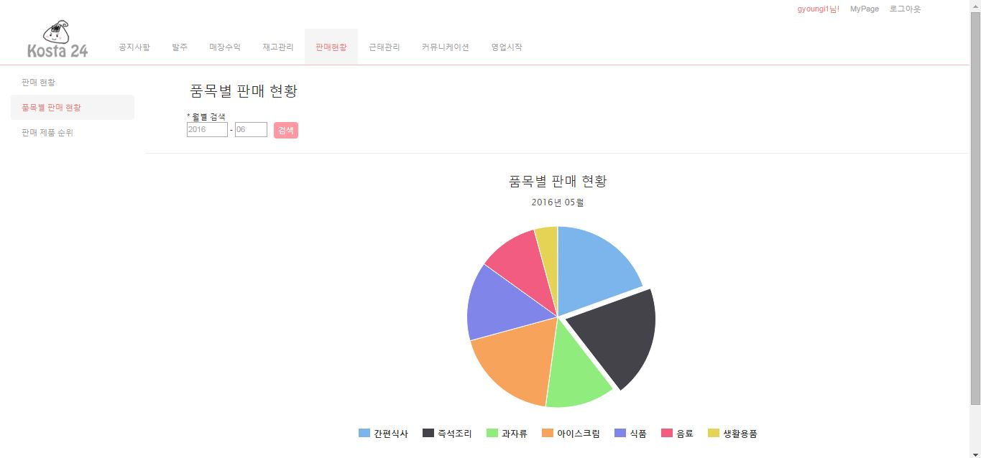
6
상세 화면
매장 > 판매현황
Notes:
다음으로 저희 프로젝트의 마일스톤 및 일정에 대해 말씀 드리겠습니다.
저희는 프로젝트 설정, 설계, 구현 및 테스트, 프로젝트 점검이라는 4가지 마일스톤을 정의하였습니다.
약 1주일 간 프로젝트 설정 및 설계를 하였구요,
각각의 다이어그램 및 스토리보드, DB설계 등을 진행하였습니다.
현재는 구현 및 테스트 단계에 있으며 기능 구현에 초점을 맞춰 작업을 하고 있습니다.

Slide 41
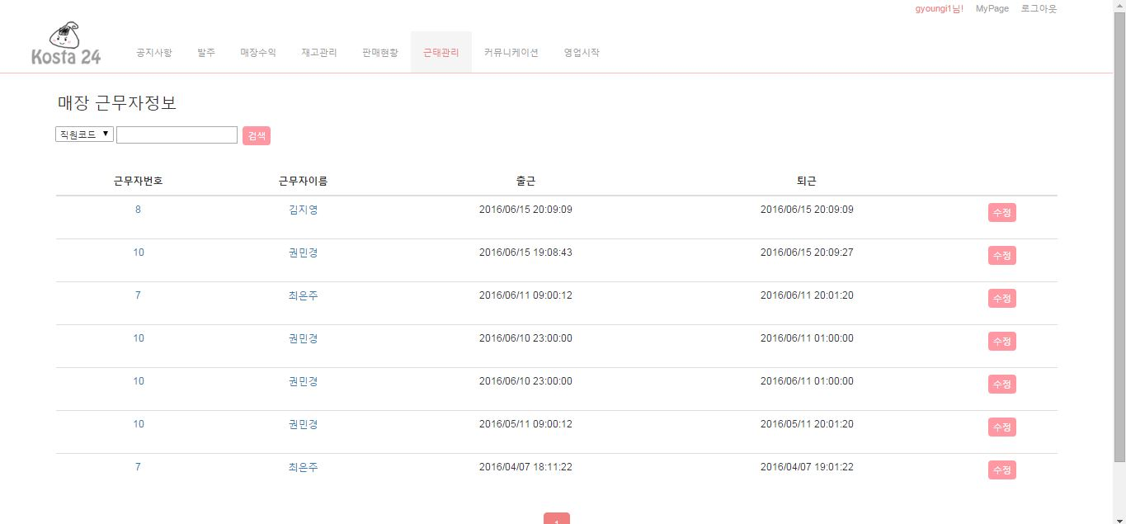
6
상세 화면
매장 > 근태관리
Notes:
다음으로 저희 프로젝트의 마일스톤 및 일정에 대해 말씀 드리겠습니다.
저희는 프로젝트 설정, 설계, 구현 및 테스트, 프로젝트 점검이라는 4가지 마일스톤을 정의하였습니다.
약 1주일 간 프로젝트 설정 및 설계를 하였구요,
각각의 다이어그램 및 스토리보드, DB설계 등을 진행하였습니다.
현재는 구현 및 테스트 단계에 있으며 기능 구현에 초점을 맞춰 작업을 하고 있습니다.

Slide 42
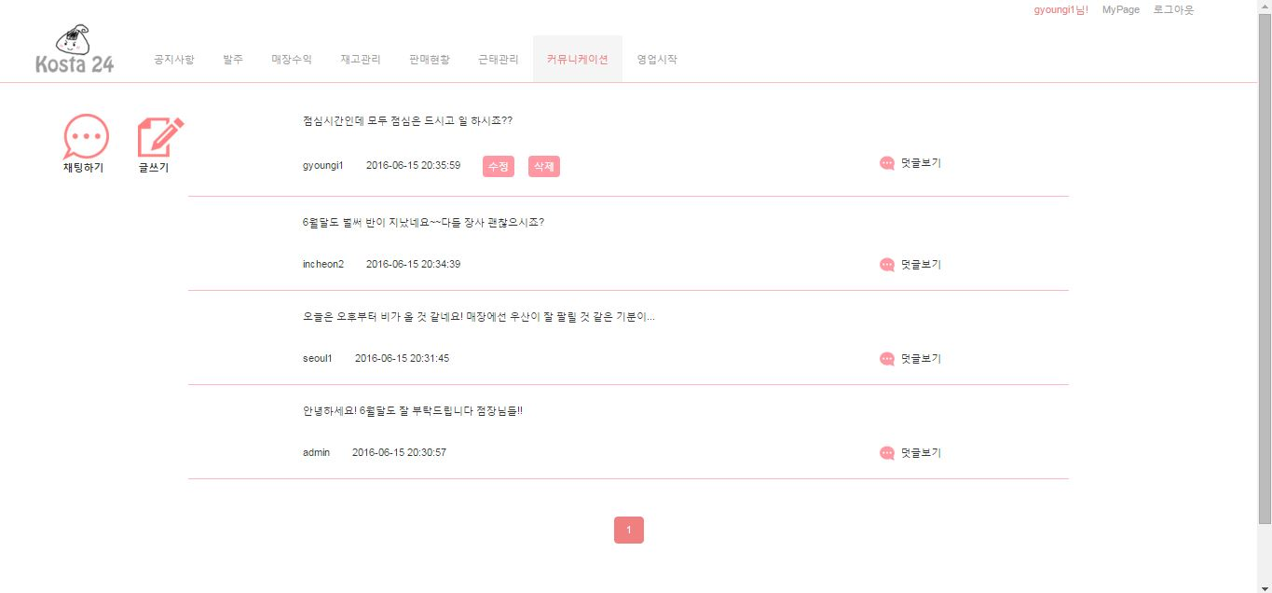
6
상세 화면
매장 > 커뮤니케이션
Notes:
다음으로 저희 프로젝트의 마일스톤 및 일정에 대해 말씀 드리겠습니다.
저희는 프로젝트 설정, 설계, 구현 및 테스트, 프로젝트 점검이라는 4가지 마일스톤을 정의하였습니다.
약 1주일 간 프로젝트 설정 및 설계를 하였구요,
각각의 다이어그램 및 스토리보드, DB설계 등을 진행하였습니다.
현재는 구현 및 테스트 단계에 있으며 기능 구현에 초점을 맞춰 작업을 하고 있습니다.

Slide 43
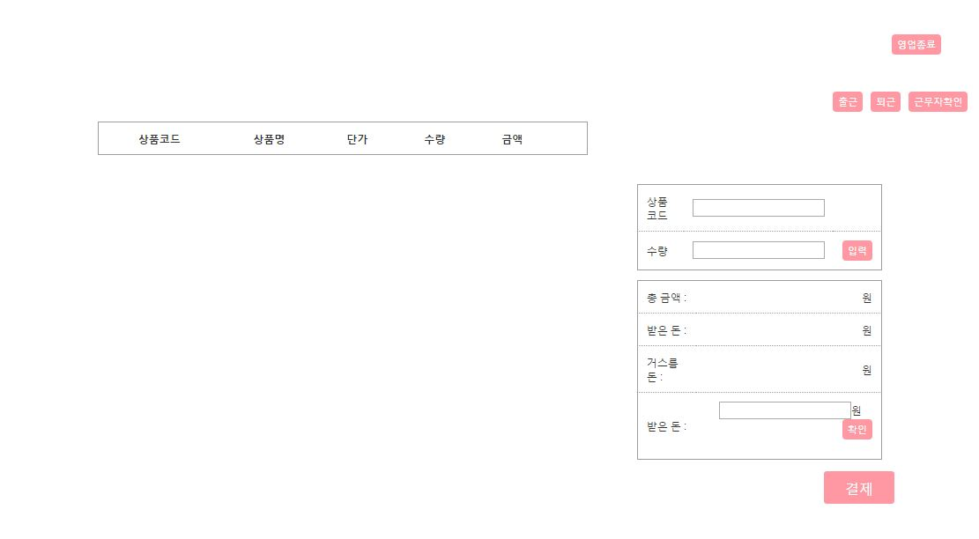
6
상세 화면
매장 > 영업시작
Notes:
다음으로 저희 프로젝트의 마일스톤 및 일정에 대해 말씀 드리겠습니다.
저희는 프로젝트 설정, 설계, 구현 및 테스트, 프로젝트 점검이라는 4가지 마일스톤을 정의하였습니다.
약 1주일 간 프로젝트 설정 및 설계를 하였구요,
각각의 다이어그램 및 스토리보드, DB설계 등을 진행하였습니다.
현재는 구현 및 테스트 단계에 있으며 기능 구현에 초점을 맞춰 작업을 하고 있습니다.

Slide 44
감사합니다
THANK YOU !
Notes:
이상으로 저희 발표를 마치겠습니다.
감사합니다.

